Slide 1

历史教学中微课的应用研究
结题报告
课题主持人：陆海燕 宋如峰
Notes:
物资采购部年终工作总结报告封面

Slide 2
目录
CONTENTS
01
研究概述
02
研究过程与方法
03
收获与成果
04
问题与展望
Notes:
目录

Slide 3
01
研究概述
Notes:
20XX年工作完成情况目录

Slide 4
1.研究背景
资源形态的碎片化、微型化、主题化发展趋势，各种类型的“微”教学实践在国内外如火如茶地铺开
利用微课改变教学方式，提高学习效率
利用微课激发学习兴趣
1
2
3
4
5
国家教育信息化发展规划与历史课程标准的具体要求
利用微课引导学生自主学习
Notes:
20XX年工作目标及重点工作-工作目标/重点工作

Slide 5
2.概念界定
概念：微课
胡铁生、胡小勇（2015）：微课定义为是以教学微视频为核心载体，基于一个学科知能点（如知识点，技能点、情感点等）或结合某个教学要素和环节（如目标、导入、活动、评价等)精心设计和开发的微型优质学习资源。

Slide 6
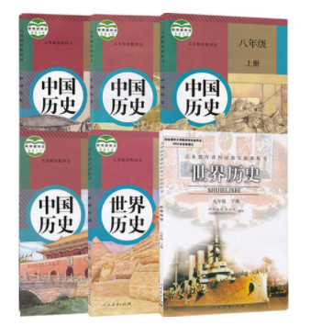
2.概念界定
“初中历史教学中微课的应用研究”是指基于具体的教学内容，分析微课在初中教学中的实施策略，并详细阐述利用课例研究法、访谈法等探讨微课在初中历史教学中的应用，总结效果，提高课堂的趣味性、突破历史学习中的重、难点，提高教学的针对性和时效性，帮助学生查漏补缺、强化巩固知识点。
Notes:
20XX年工作完成情况-制度流程建设方面02

Slide 7
3.研究目标
（1）通过调查、访谈等探究微课在初中历史教学中存在的可能性和必要性。
（2）探寻微课在历史课程中的实施策略。
（3）对微课在历史的课堂中的应用效果进行研究。
（4）通过微课为推动历史教学改革、变革历史教学方式、提高教学效率找到新的模式。

Slide 8
02
研究过程与方法
Notes:
20XX年工作完成情况目录

Slide 9
（一）研究历程及重要事件
1. 2019.5—2019.10
现状调查、文献研究阶段
1.确立课题在学生、教师、学校发展中的地位，建构课题研究框架，形成课题研究思路。
2.组建课题组织，明确成员分工职责。
3.搜集相关资料，组织学习。
4.研究制订分项分步实施计划。
2. 2019.11—2021.12
课例及微课应用研究阶段
①通过访谈、问卷的方式探究北郊初中学生在学习微课中遇到的困难。
②历史微课的教学内容研究。
③通过课例研究，访谈等来验证微课在初中历史教学中发挥的积极作用。
1.撰写结题报告。
2.整理研究的过程性资料，接受结题评估。
第一阶段2018.12—2019.4
课题基础研究阶段
第二阶段
2019.5—2021.12
课题研究实施阶段
第三阶段
2021.1—2021.3
结题应用总结阶段

Slide 10
（二）研究过程及研究内容的展开
（1）国外关于微课的研究以美国为代表，侧重对课堂形式的改变，即师生关系的翻转以及课上课后的翻转，使学生借助微课在课外求知，课堂成为师生共同探讨、交流学习成果的场所。换言之，国外更倾向于将微课视作一种新的教育教学资源，以其为载体和媒介促进教学形式的改变和发展。
1.理论成果

Slide 11
（二）研究过程及研究内容的展开
（2）现实意义
国内对微课概念、特点，课型以及如何开发制作都做了比较详细的研究，对微课应用于历史学科也正在探索过程中。因此历史微课是为教育教学目标服务，针对教学中的需要，由教师制作，应用于课前、课堂教学、课后复习中,调动学生主动学习，提高学习兴趣，提升课堂效率，解决实际教学中存在的难题，是一种新的教学形式，并得到重视和广泛应用。
1.理论成果

Slide 12
（二）研究过程及研究内容的展开
（3）研究思考
但依旧存在以下不足:
其一，研究的聚焦点依旧是微课的宏观层面，对微课应用于历史教学微观层面的研究存在欠缺。
其二，就微课与历史学科相结合的研究而言，如何将微课应用于教学以提高课堂效率没有进行深入、细致、系统地研究。有了微课，传统的45分钟历史课堂该如何上涉及到的研究甚少。
其三，学生学习微课中遇到的困难的调查研究相对较少，尚未对学生的学习情况进行研究，同时对于适合做微课的初中历史教学内容研究也涉及的文献也较少。
1.理论成果

Slide 13
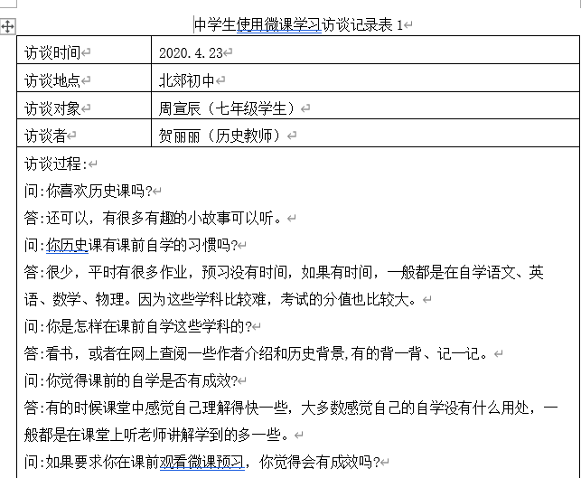
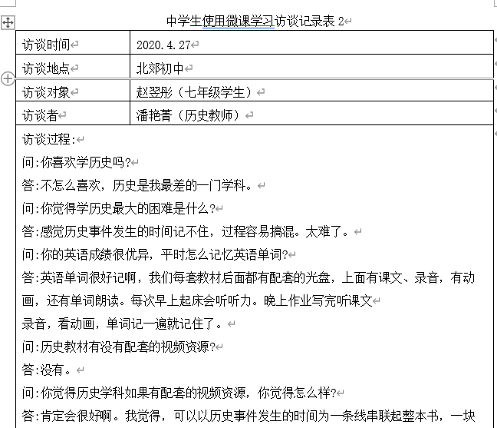
（二）研究过程及研究内容的展开
问题：
1.看微课的时间不能保证。
2.对于优秀生来说微课能看懂还能完成相应的微课任务，但对于学困生来说部分微课内容较难，相应的微课任务也较难完成。
3.微课涉及到的知识点不适合所有的学生。
4.一些平时比较自觉学习的学生会很好的利用微课学习，并不适宜所有人。
建议：
1.要保证足够的时间看微课，建议放在课中，或是周末。
2. 微课难度要适宜，要让不同层次的学生看完微课完成不同的微课学习任务。
3.微课涉及到的知识点难度适中才能起到微课真正的效果。
4.培养学生的自觉性、自控力。
2.学生学习微课的学情研究

Slide 14
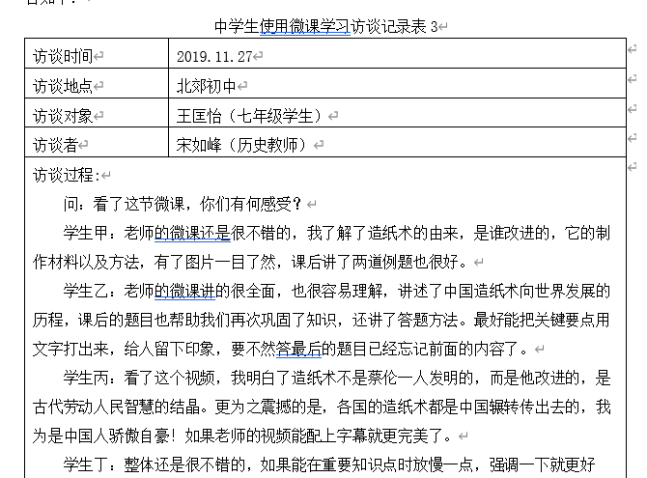
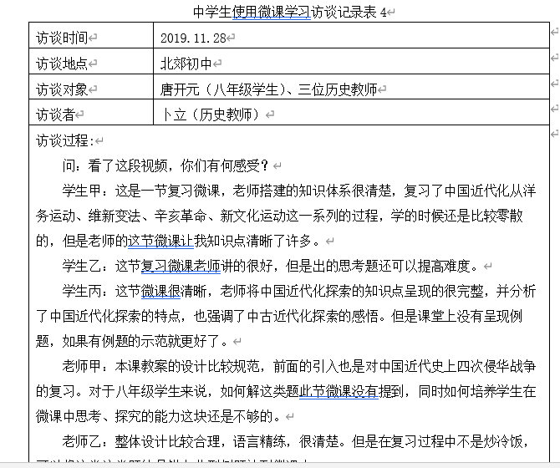
（二）研究过程及研究内容的展开
3. 历史微课的制作研究

Slide 15
（二）研究过程及研究内容的展开
学生问卷：你对微课有何建议？
3. 历史微课的制作研究
形式要新颖多样，可以采用动画、史实电影片段、趣味解说等方式
画质要清晰，减少杂音，最好加上字幕，PPT 要多图少字，简洁明了
录制过程中老师的语言要幽默，精而简

Slide 16
（二）研究过程及研究内容的展开
通过课例、访谈、文献研究得出微课的制作策略结果如下
确定课题
01
3. 历史微课的制作研究
录制微视频
03
02
教学设计
制作策略
发布微课
04
05
关注效果

Slide 17
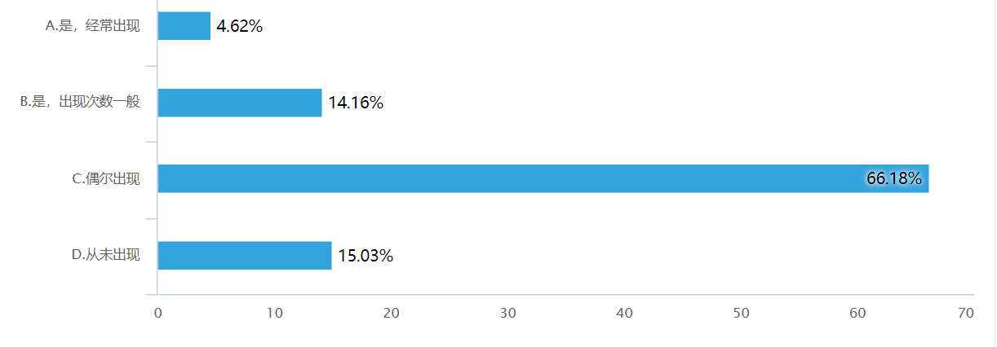
（二）研究过程及研究内容的展开
①初中生对上课知识点存在不理解的情况
3. 微课内容研究
初中生课后对历史知识点不理解情况调查图

Slide 18
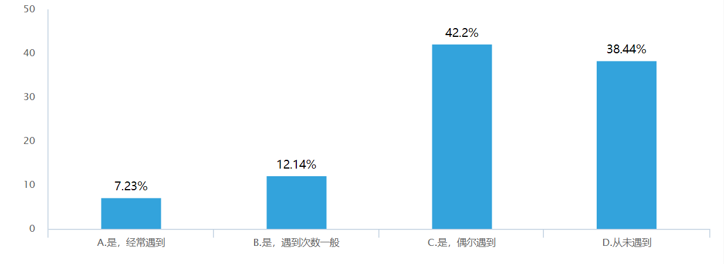
（二）研究过程及研究内容的展开
②课中历史教师不能细讲某些知识点的情况
3. 微课内容研究
初中历史教师不能详讲某些知识点调查情况

Slide 19
（二）研究过程及研究内容的展开
以教材中每个单元的重难点为中心,不必考虑当堂课的全部知识点,使用新授课型
3. 微课内容研究
对单元作业和单元考试中存在的问题进行讲评,采取讲评课型
单元知识的归纳学习，
学习技巧的介绍和历史材料的应用,使用复习课型

Slide 20
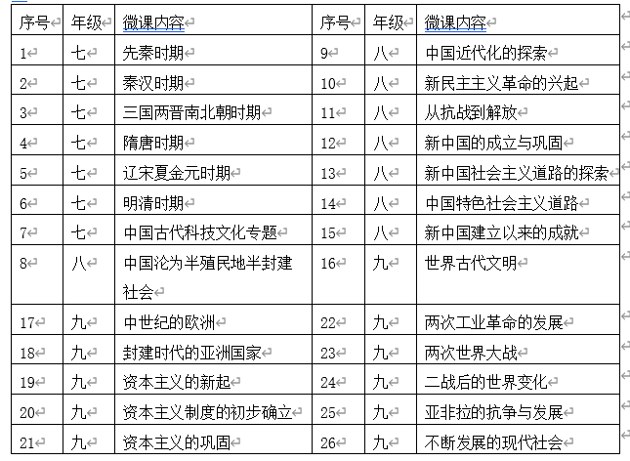
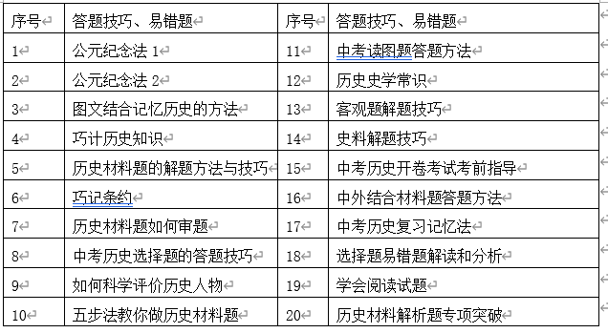
（二）研究过程及研究内容的展开
①突破难点，以推恩令的实施为例
②巩固延伸，以“军机处的设立”为例
③引入复习：
A导入历史复习课
B构建历史框架图 C易错题或答题技巧讲评
3. 应用效果研究

Slide 21
03
收获与成果
Notes:
20XX年工作完成情况目录

Slide 22
1.学生层面
微课改变着学生学习历史的方式。由微课引发的课堂深度思考和辩论，使得学生能够透过现象看本质。
利用微课的重复性掌握知识，帮助学困生解决问题，学生自己掌握学习内容、时间，他们理解不清楚可多放几遍，遇到的不懂的地方可以反复播放，直到理解明白。
教师使用微课讲有代表性的一题，然后呈现一系列类似的题目，教师呈现题目的内在联系性，让学生形成对比，帮助学生突破难点，让学生能完全掌握一类题。
Notes:
20XX年工作完成情况-需求计划申请节点的梳理工作

Slide 23
2.教师层面
01
02
03
能更准确定位微课在历史教学中的位置
能根据各年级学段特点
精心设计微课
提升历史教师
教学语言的能力
在不同的教学环节需要用不同类型的微课，知识类、方法类还是培优类，在适宜的环节能发挥最佳的效用。
针对不同的学情，教师能采用适合该年级段的相关史料、词汇讲解
教师对知识点加入自己的理解表述，能提高学生学习历史的兴趣，同时也促使教师不断充实专业知识，提升自身素质修养。
Notes:
工作中的问题及改进措施02

Slide 24
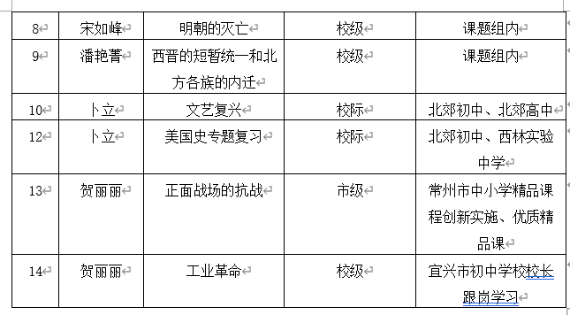
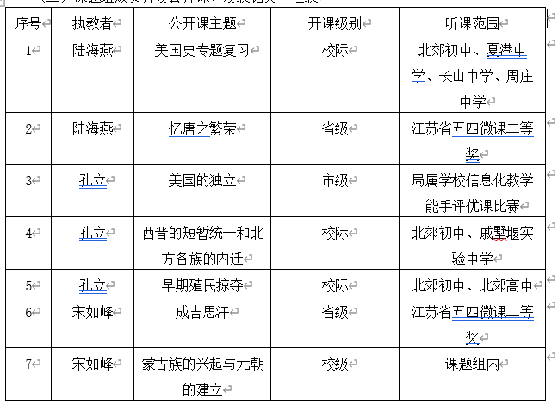
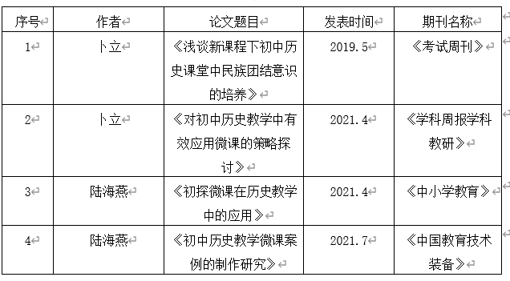
3.课题组成员开设公开课、发表论文
Notes:
20XX年工作完成情况-需求计划申请节点的梳理工作

Slide 25
04
问题与展望
如何在课堂中将微课与45分钟的传统课堂相融合的研究还不够深入
因材施教的教育方针在微课中难以实现，对于个性化的指导较少。
Notes:
20XX年工作完成情况目录

Slide 26
感谢各位专家的聆听
Notes:
物资采购部年终工作总结报告封底

